Slide 1

102學年度第1學期第2次行政會議
設計學院工作報告
報告人 蔡仁惠院長
102 年 9 月 3 日

Slide 2
簡報大綱
組織架構與基本資料統計
研究發展與成長指標
國際化交流
近期重要工作執行

Slide 3
組織架構與基本資料統計

Slide 4
學院組織
建築與都市設計研究所(碩士班/碩士在職專班)
建築系
大學部(四技)/進修部(二技)/進修學院(二技)
甘比亞都建專班(四技)
廣度
  建築/都市設計
  工業/創新設計
  互動媒體
  創意設計
  環境設計
深度
  大學部
  碩士班
  博士班
  國際學生專班
創新設計研究所(碩士班/碩士在職專班)
工業設計系
設計學院
大學部(四技) )/進修學院(二技)
互動媒體設計研究所(碩士班/碩士在職專班)
互動設計系
大學部(四技)
創意設計學士班(四技)
跨領域整合型學制
設計研究所(博士班)
創意與永續建築研究所國際專班(國際碩士專班)

Slide 5
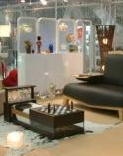
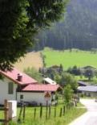
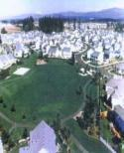
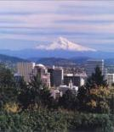
發展構想
社會單元
個人
家庭
社區
地方政府
中央政府
發展型態
房間
住宅
建築群
都市
都會區域
設計教學
產品與傢俱設計
都市設計
建築設計
區域性公共設施規劃
室內設計
都市規劃
景觀建築設計
文化創意產業設計+永續環境設計+互動媒體設計

Slide 6
教學導向

Slide 7

核心能力
永續環境
設計
1.創意思維與多元思考
2.設計趨勢與宏觀視野
3.設計專業知識與運用
4.設計實務技能與應用
5.數位設計操作與應用
6.設計專案規劃與執行
7.協調溝通與團隊合作
8.自主學習與專業倫理
核心能力
多元整合、創意思維
自主學習與專業倫理
設計素養與實務應用
數位科技與設計應用
專案開發規劃與執行
協調溝通與團隊合作
工業與創新
設計
文化創意
設計
互動媒體
設計
建築與
都市設計

Slide 8
各學制學生人數
101學年第2學期註冊人數
系所/ 學制 | 建築系 | 工設系 | 互動所 | 創意設計學士班 | 設計所 | 永續建築外國學生專班 | 甘比亞都建專班 | 合計
四技 | 221 | 229 | -- | 171 | -- | -- | 24 | 621 | 870
研究所(碩) | 82 | 74 | 33 |  | -- | 10 | -- | 199
研究所(博) | -- | -- | -- | -- | 50 | -- | -- | 50
進修部 (二技) | 90 | -- | -- | -- | -- | -- | -- | 90 | 399
進修部 (職碩) | 80 | 71 | -- | -- | -- | -- | -- | 151
進修學院(二技) | 87 | 71 | -- | -- | -- | -- | -- | 158

Slide 9
與其他學院各職級教師比較
系所 職級 | 機電 學院 | 電資 學院 | 工程 學院 | 管理 學院 | 人社 學院 | 設計學院 | 設計學院
 |  |  |  |  |  |  | 建築系 | 工設系 | 互動所
教授 | 44 | 38 | 36 | 16 | 9 | 4 | 4 | 0 | 0
副教授 | 32 | 38 | 52 | 20 | 14 | 17 | 7 | 8 | 3
助理教授 | 10 | 19 | 14 | 7 | 17 | 14 | 3 | 5 | 5
講師 | 0 | 7 | 3 | 0 | 4 | 1 | 1 | 0 | 0
總計 | 86 | 102 | 105 | 43 | 44 | 36 | 15 | 13 | 8
教授比（％） | 51.2 | 37.3 | 34.3 | 37.2 | 20.5 | 11.1 | 25 | 0 | 0

Slide 10
重要業務基本資料統計
專任教師結構
職別/系所 | 建築系 | 工設系 | 互動所 | 合計
教授 | 蔡仁惠、王聰榮、彭光輝、周鼎金 (4) | -- | -- | 4
副教授 | 邵文政、蘇瑛敏、宋立垚、張崑振、林裕昌、蔡淑瑩*、黃志弘* (7) | 楊明津、黃子坤、陳文印、鄭傅儒、王鴻祥、黃啟梧、 葉雯玓、陳殿禮 （8） | 李來春*、吳可久、曹筱玥 (3) | 18
助理教授 | 林靜娟、楊詩弘*、王維周* (3) | 彭瑞玟、黃銘智 喬凌浩、鄭孟淙 張若菡（5） | 陳圳卿*、王聖銘、鄭建文、戴楠青、龍祈澔（5） | 13
講師 | 何震寰 | -- | -- | 1
小計 | 15 | 13 | 8 | 36
專案教師 | 2 | 2 | 0 | 3
* 為近5年曾申請或正辦理升等程序中
底線為近10年內通過升等
黑字-86學年度以前到校服務
藍字-86至95學年第1學期到校服務
紅字-95學年第2學期以後到校服務

Slide 11
重要業務基本資料統計
他校設計學院專任教師比較
職別/系所 | 成大 | 臺藝大 | 雲科大 | 臺科大 | 北科大
教授 | 18 | 11 | 12 | 14 | 4
副教授 | 19 | 6 | 27 | 7 | 18
助理教授 | 19 | 9 | 12 | 7 | 13
講師 | 2 |  | 6 |  | 1
小計 | 58 | 26 | 57 | 28 | 36
教授比 | 31% | 42% | 21% | 50% | 11%
專案教師 | 2 |  |  | 3 | 4

Slide 12
重要業務基本資料統計
102學年招生人數比較
學制 | 北科大設計學院 |  |  | 臺科大設計學院
 | 系所 | 招生數 | 合計 | 系所 | 招生數 | 合計
大學部 (含外加名額) | 建築系 | 56 | 211 | 建築系 | 51 | 158
 | 工設系 | 59
 |  |  |  | 工商設計系 | 62
 | 互動系 | 50
 |  |  |  | 創設班 | 45
 | 創設班 | 46
碩士班 | 建都所 | 36 | 90 | 建築系 | 43 | 88
 | 創新所 | 39
 |  |  |  | 工商設計系 | 45
 | 互動所 | 15
博士班 | 設計所 | 14 | 14 | 建築系 | 23 | 32
 |  |  |  | 工商設計系 | 9
進修部 二技 | 建築系 | 40 | 40 | 無 | 無 | 0
進修部 碩士在職專班 | 建都所 | 29 | 72 | 工商設計系 | 15 | 25
 | 創新所 | 28
 |  |  |  | 建築系 | 10
 | 互動所 | 15
進修學院二技 | 建築系 | 5 | 50 | 無 | 無 | 0
 | 工設系 | 45

Slide 13
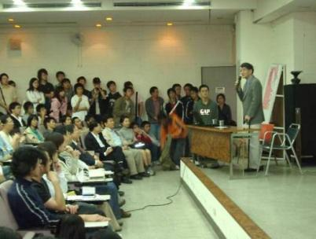
設計講座
辦理設計講座，廣邀設計界專家學者演講，平均每年25場次以上。

Slide 14
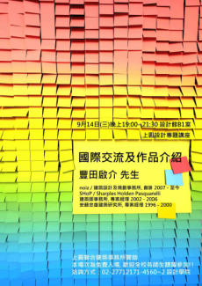



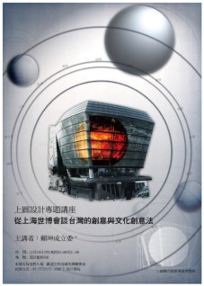
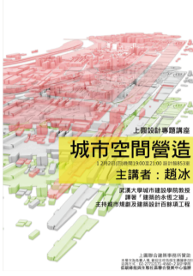


設計講座

Slide 15
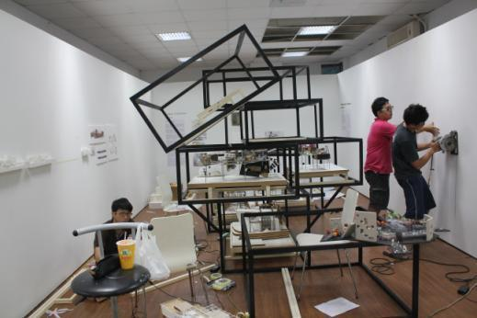
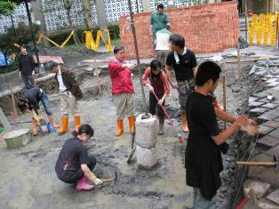
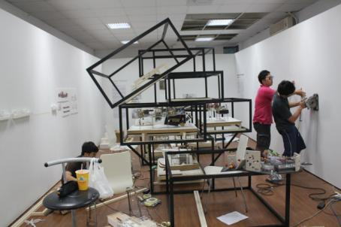
實務設計
實施參與式設計，由學生自規劃至施作完全參與討論，實踐「從腦到手」的設計教育，落實北科大理論與實務一體的教育理念 。

Slide 16
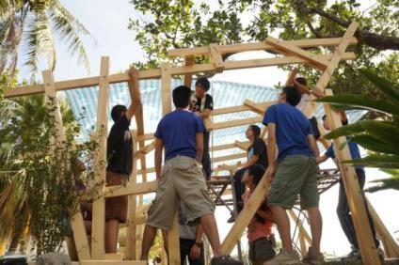
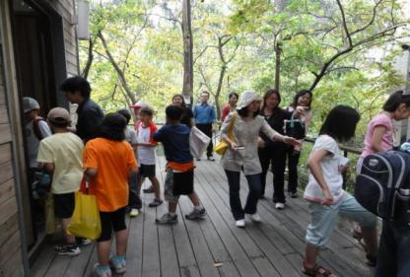
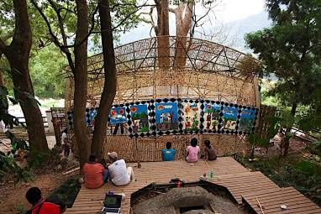
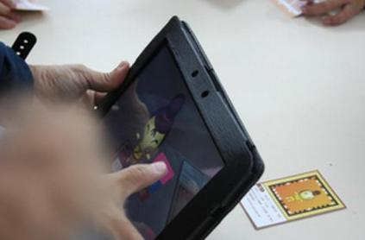
設計專業與社會服務
臺東部落小學-義築自力造屋
社區服務-綠色校園生態導覽
南投部落小學-義築自力造屋
臺東北源國小-互動導覽技術輔導

Slide 17



國際競賽獲獎
競賽名稱/獎項 |  | 98年度 | 99年度 | 100年度 | 101年度 | 102年度 | 合計
德國iF | TOP 3、8~12、16 | -- | 2 (TOP 3、16) | 1 (TOP 8~12) | -- | -- | 3
 | TOP 100 | 5 | 1 | 1 | 3 | 3 | 13
 | TOP 340 | -- | -- | -- | 3 | 8 | 11
德國 Red dot | best of the best | -- | 1 | 1 | 1 (TOP 3) | * | 3
 | award winner | 1 | 2 | 3 | 4 | * | 10
美國IDEA | Finalist、 Top 3 | --- | -- | -- | 3 (1- Bronze Prize) | * | 3
Spark Concept | Spark Concept Award | 0 | 0 | 1 | 0 | * | 1
微軟Imagine Cup World | Final Winner |  | 1 (全世界第1) | 1 (全世界第3) |  |  | 2
伊萊克斯全球設計大賽 | TOP30 |  |  |  | 1 (臺灣僅3件) |  | 1
IBDC全球自行車設計比賽 | 金獎 |  |  |  |  | 1 (臺灣僅1件) | 1
2013全球卓越建設獎-環境類 | 金獎 |  |  |  |  | 1 (全世界第1) | 1
總 計 |  | 6 | 7 | 8 | 15 | * | 49
亞太區前十大設計學校
排名第四

Slide 18

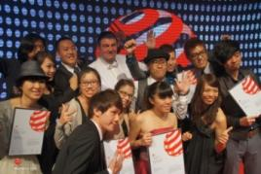
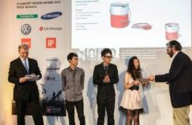
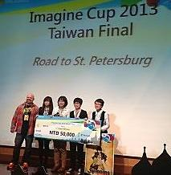

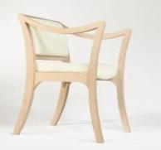
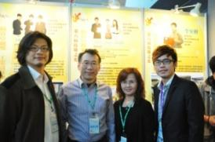

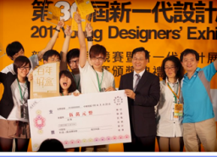
國際競賽獲獎
2012年
Best of the Best
建校百年
首次獲獎
2010年
全球冠軍
2012-13年全國冠軍
2012reddot
2012 IDEA 銅獎
微軟創意盃2010全球冠軍
2010、2012-13全國冠軍
2012新一代設計
全國第一
2012新一代設計銀獎與技職之光
多功能救難家具-2011新一代設計金獎
2012新一代設計最大贏家

Slide 19
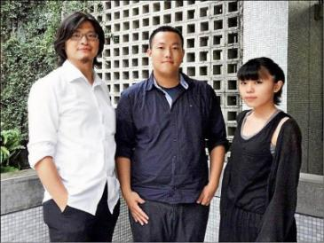
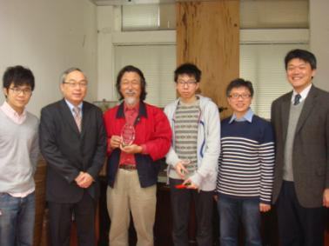
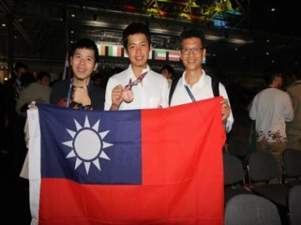
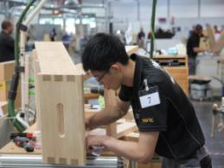
國際競賽獲獎
創設班鄧培志、謝采倪榮獲2012德國紅點設計大獎前三名Best of the Best獎項
創設班何冠廷榮獲2012伊萊克斯全球設計大賽３０強
工設系學生李昊哲、沈秉豪第四十二屆國際技能競賽榮獲「門窗木工」銀牌及「油漆裝潢」銅牌職類競賽

Slide 20

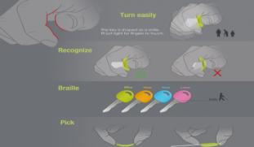
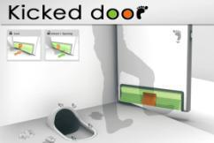
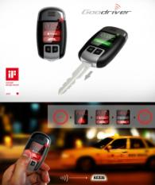
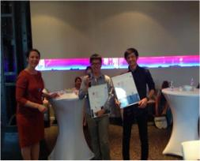
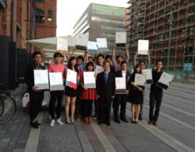
國際競賽獲獎
2013年第十六屆莫斯科俄羅斯阿基米德國際發明展暨發明競賽「金牌」
2013德國iF設計獎「Award」 「Top 100 Winner 」 「Top 300 (finalist)」獎

Slide 21
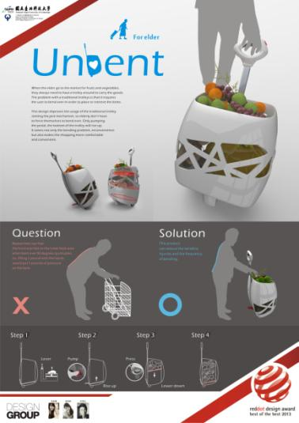
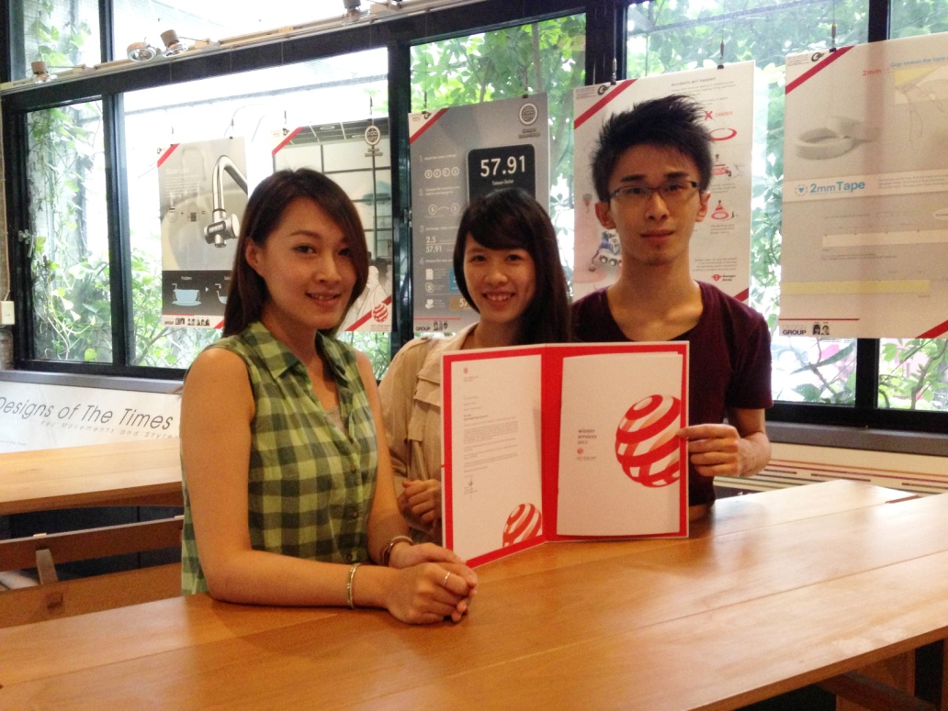
國際競賽獲獎
工設系吳筠綺、林季弘獲2013德國紅點設計大獎Best of the Best獎項
台灣參加紅點設計競賽獲獎最年輕的得主

Slide 22
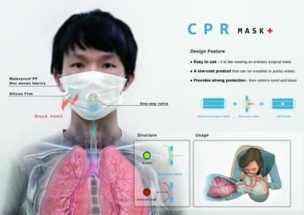
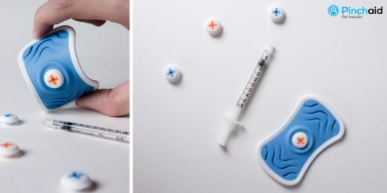

國際競賽獲獎
美國工業設計大獎「IDEA 2013」Finalist

Slide 23
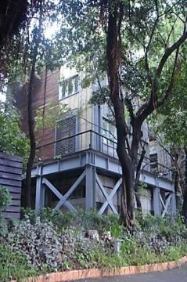
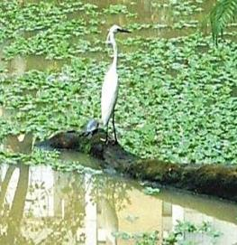
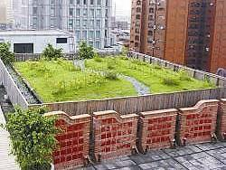
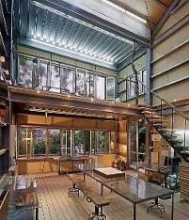
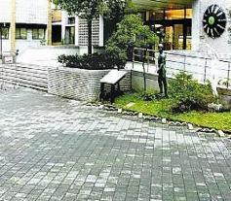
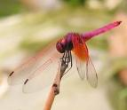
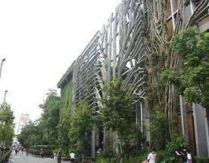
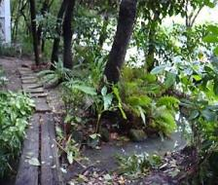

2012年世界綠能大學排行榜全國第一、亞洲第二 、世界第廿四
2013全球卓越建設獎-金獎
國際競賽獲獎

Slide 24

國際競賽獲獎
2013年
臺灣唯一獲獎

Slide 25
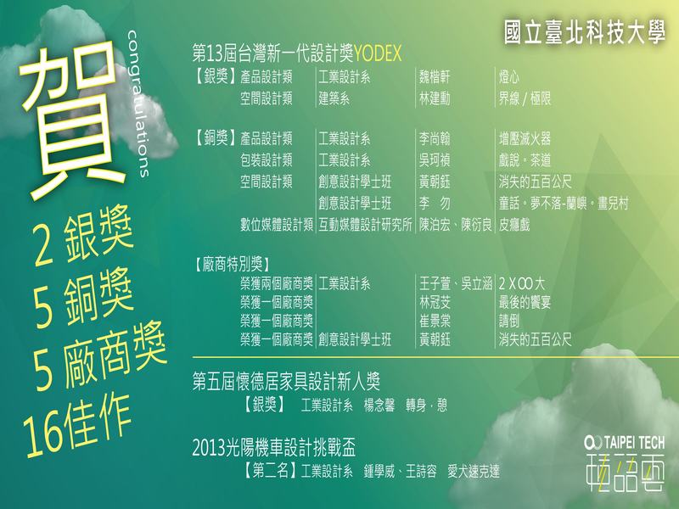
競賽獲獎-2013新一代設計獎

Slide 26

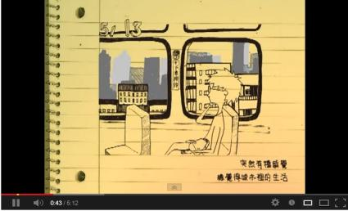
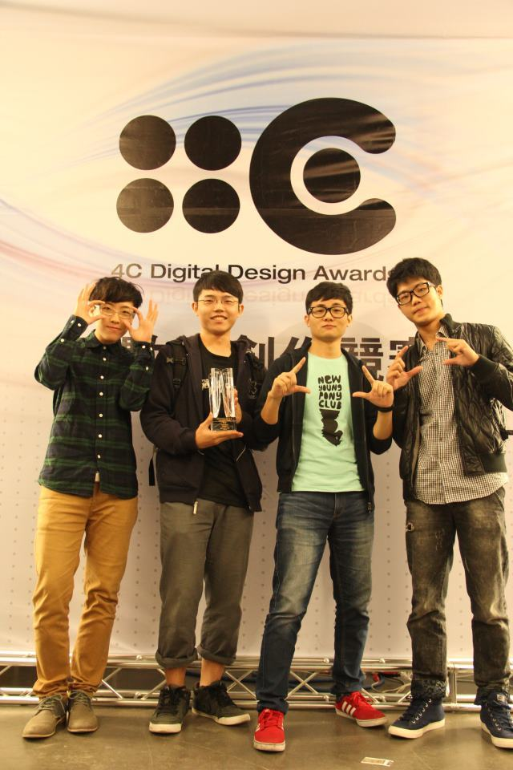
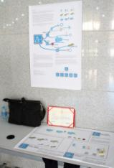
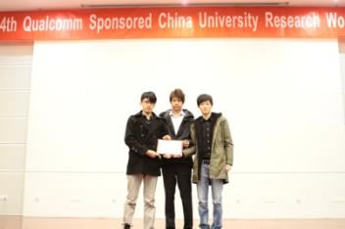
國內競賽獲獎
「2012 4C數位創作競賽遊戲創作組行動類─優選
美商高通公司與中國電信在大陸地區所舉辦的「中國高校第一屆擴增實境大賽」冠軍

Slide 27

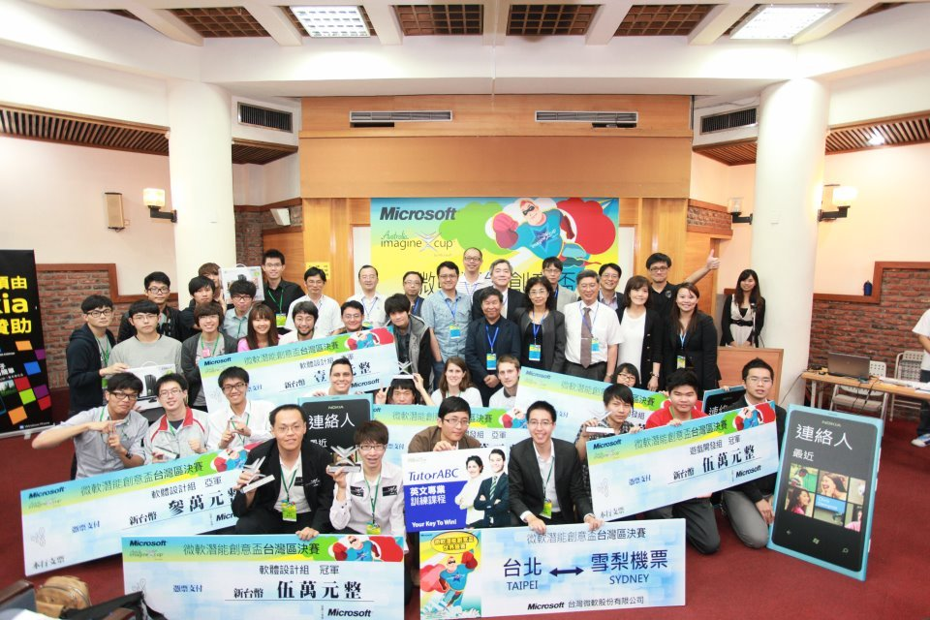
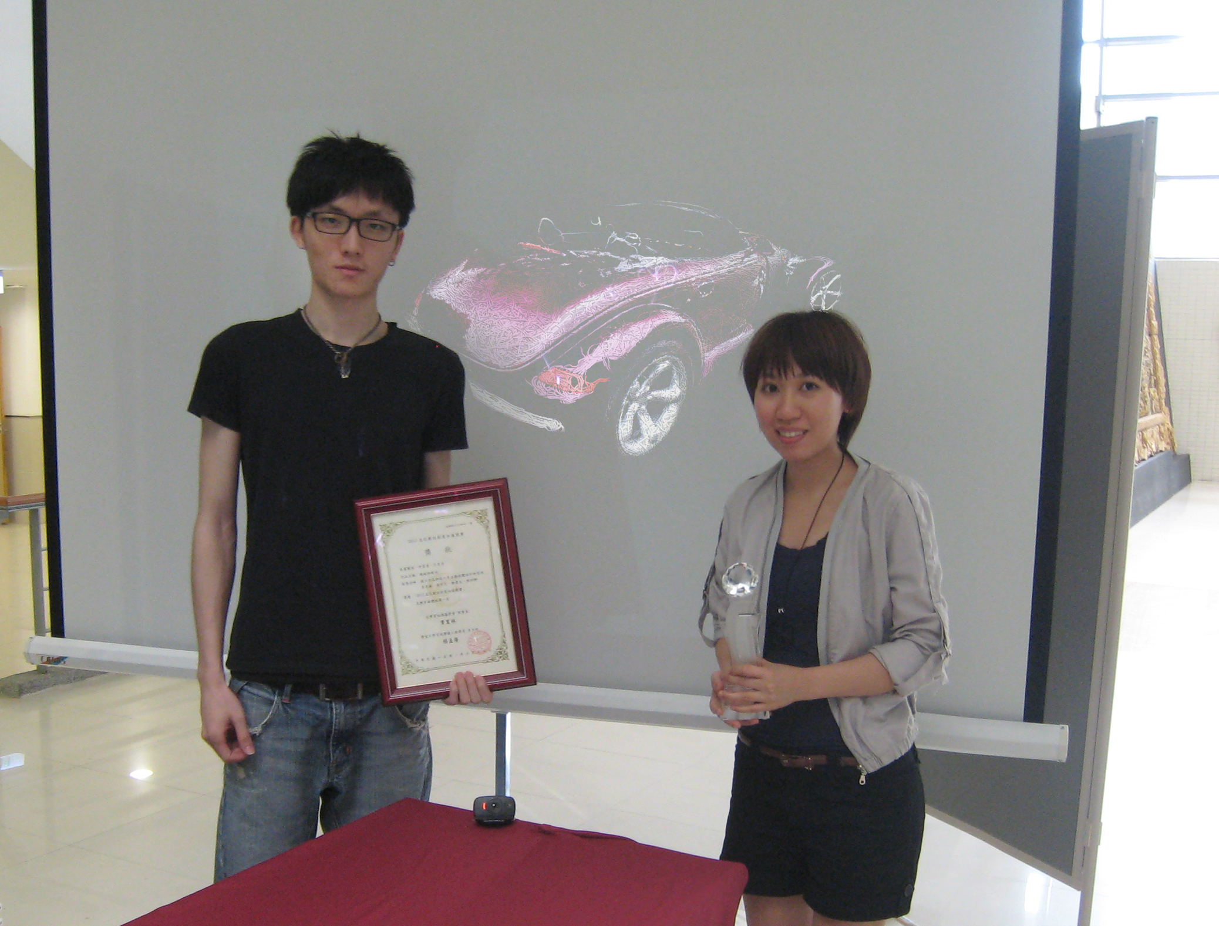
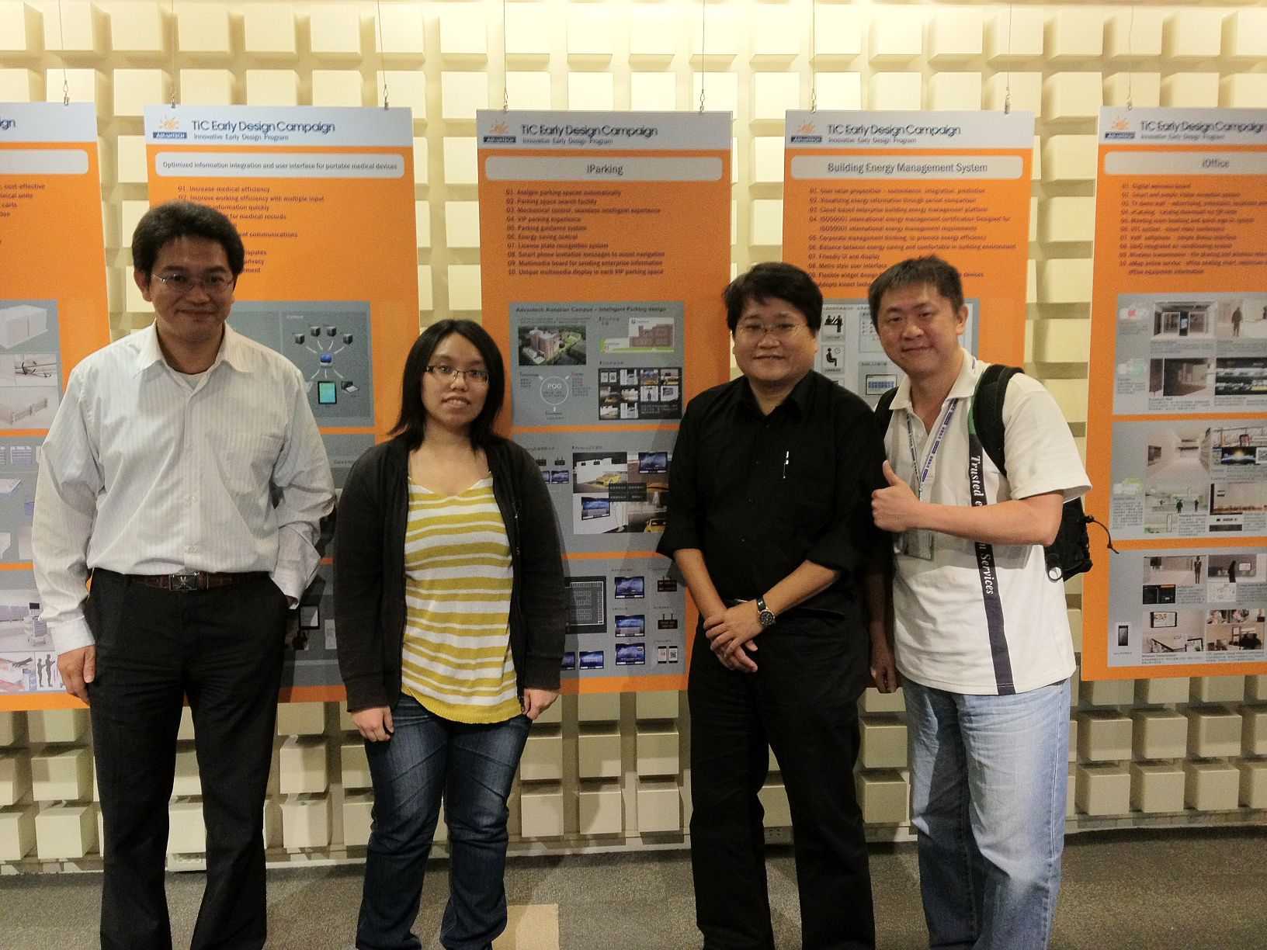
國內競賽獲獎
「2012台灣國際學生創意設計大賽」產品設計類銀獎
「2012微軟潛能創意盃」台灣區決賽獲得評審團大獎
2012 TiC Early Design Campaign競賽 金質獎第一名
「2012文化數位創意加值競賽」互動多媒體組 第一名

Slide 28


國內競賽獲獎
2012全國鋼結構高塔創意競圖(102年4月決選)
獲獎獎項 | 作品名稱 | 系所班 | 創作學生
銀獎 | 蒹葭 | 創意設計學士班 | 賀春樺 黃聖皓 劉佳穎 黃朝鈺
銅獎 | StarTower | 建築系 | 曾靖芬 劉建佑 吳金霞 溫子馨 王順安

Slide 29




國內競賽獲獎
第一屆特力家居盃全國室內設計競圖比賽─佳作
2013 嘉義厝設計新秀(學生)競圖-來起咱ㄝ“家己厝”─第二名
第二十四屆建築研究成果發表會-優秀論文發表

Slide 30
研究發展與成長指標

Slide 31
跨系所研發團隊
永續環境與綠建築研發中心
創新設計與知識管理研發中心
零碳建築研究中心
創新綠建材研發與推廣中心

Slide 32







零碳建築研究中心
北科大生態校園導覽
暨中心成立以來，即致力於北科大生態校園導覽，每月平均舉辦1~2場導覽活動。
101年纖維強化高分子複合材料(FRP)應用於國家公園人行棧道可行性評估
計劃藉由FRP 材料強度高、重量輕、耐久性佳及具可設計性等特性，使棧橋設計不受限於傳統材料，建造出融合當地景觀特色並維護簡便之人行棧橋。
試驗過程
陽明山二子坪FRP 人行棧道示範按例
台江國家公園FRP 人行棧橋3D示意圖

Slide 33









永續與綠建築研發中心
節能舒適之LED吊燈設計與應用研究
室內高功率LED照明結合熱回收系統之性能研究
建築智慧化及節能管理改善規劃-以材料實驗為中心例
建築系水平遮陽板整合太陽能光電與集熱系統之節能效益研究

Slide 34





創新綠建材研發與推廣中心
產學研究成果
計畫名稱 | 委託單位
建材逸散模擬資訊系統與裝修應用之研究 | 內政部建築研究所
探討居住空間周界因子影響外氣品質之研究 | 潤弘精密工程股份有限公司
都會區居住空間周界空氣品質調查之研究 | 潤弘精密工程股份有限公司
真菌即時資訊系統開發前期評估計畫 | 太子建設開發股份有限公司
聚氯乙烯塑膠類建材精進計畫 | 南亞塑膠工業股份有限公司
綠建材標章審查作業精進計畫 | 內政部建築研究所
建材逸散模擬資訊系統驗證與擴充更新計畫 | 內政部建築研究所
健康室內空氣品質產業輔導計畫 | 誠實營造股份有限公司
綠色觀光工廠前期規劃設計案 | 黃翔龍建築師事務所
實驗儀器設備
全尺寸環境控制箱

Slide 35





















創新設計與知識管理研發中心重要研發成果
玩偶的家實業(股)公司產學合作
兒童扮演、遊戲與家具商品、設計學齡前兒童產品創新與商品化
壬北企業產學合作
新材料加工技術與
創新廚具模組化開發
國靖家具裝潢有限公司產學合作
居家休閒家具
客廳家具
碳纖維材質應用於SOHO工作桌椅
溝槽
提供水分給綠化植物
搭配滑軌可拉出

Slide 36
建築系所研發團隊發展方向與成果
節能實驗室
都市生態實驗室
創新綠建材
建築生命週期規劃
與
永續環境與
研發中心
管理研究室
健康環境實驗室
綠建築研發
中心
綠能產業
都市環境再生研
究室
設計資訊與教育
永續都市社區規
研究室
劃服務研究室
環境永續
規劃與數位都市研
都市再生
資
訊
教
育
究室
建築空間文化研
數位構築研究室
究室
建築防災研究室
人文教育
零碳建築研
地景生態與文化
研
誘導式結構認知
模
關懷社會
究中心
究室
式研究室
部落義築
人與環境研究室
空間構成與演變
研
究室

Slide 37
















建築系所重要研發成果
100年度 建築外觀夜間照明設計準則之研究
101年度 照明節能評估系統資料庫建置
101年度 節能舒適之LED吊燈設計之研究
100年度 室內LED照明熱回收系統研發

Slide 38









建築系所重要研發成果:數位構築
2011 世界設計大會 _新世代交叉設計營
2012 NTUT ARCH 畢業成果展作品
Digital Fabrication Modeling
2011 NTUT ARCH 畢業成果展作品

Slide 39






建築系所重要研發成果
建築系所重要研發成果
空間構成與演變研究室
「士林區菁山路72巷20弄6號巫雲山莊建築物文史資料調查計畫」暨「牯嶺街小劇場建築物文史資料調查計畫」
「景美人權文化仁愛樓空間復原展示（第二期）計畫調查研究」
「景美人權文化園區歷史建築暨國防部汽修大隊建築調查研究」

Slide 40
















建築系所重要研發成果
98年度 基隆市靈泉禪寺佛殿、開山
堂、三塔調查研究計畫
98年度 市定古蹟婦聯總會調查研究修復及再利用計畫
100年度 歷史建築潮州街7號研究調查
100年度新埔宗祠博物館-潘屋修復及再利用計畫

Slide 41

















建築系所重要研發成果
都市與環境再生研究室
101 竹城建設在校生畢業生與就業職場無縫接軌計畫
102 綠建築規劃設計與BIM尖端技術研討會
100 都市更新整建維護專業人員培訓計畫
102 跨領域永續學程
101 國科會跨領域計畫「從BIM整合觀點探討亞熱帶綠建築與生態社區設計與人文美學之研究」

Slide 42






建築系所重要研發成果
都市生態實驗室研究成果
99-101年度 低碳台灣「建築能源證書－旅館類建築」評估系統及關鍵技術之研究
99年度 由千千岩助太郎台灣原住民建築測繪圖復原模擬-日治時期泰雅族、鄒族部落數位典藏計畫
100年度 泰雅族部落建築、農耕及祭儀互動遊戲教學平台建置 - 千千岩助太郎台灣原住民史料數位加值應用

Slide 43


建築系所重要研發成果
設計資訊與教育
[1] Kuo Hung Huang, (2012). 2012 ASEE Annual Conference. Assuring Quality of Continuing Architectural Education: Learners' Perceptions, Taxes, USA, AC 2012-3357.
[2] Kuo Hung Huang, (2012). 2012 ASEE Annual Conference. Gender and Educational Systems in the Continuing Architectural Education: Aptitudes, Attitudes, and Skills Acquisition, Taxes, USA, AC 2012-3358.
[3] 黃國宏 (2012)。建築設計教學助理應具備專業能力之分析。中華科技大學學報，51，2-16。
[1] 楊嘉輝、王聰榮，(2012)。「以模糊德爾菲法評估綠色低碳校園永續性之研究」。2012 臺北市都市更新學會都市更新研究成果發表會論文集，臺北，1-11。
[2] 楊嘉輝、王聰榮，(2012)。「學校在智慧綠建築之應用改善探討」，2012 第十四屆青年環境共生暨共生環境營造論壇論文集。D-7-1~D-7-11，臺北。
[1] 莊惠鈞、王聰榮，(2013)。「臺北市國小廢校空間再利用之省思」，2013產業創新與經營學術研討會，B20130130001，彰化。
[2] 莊惠鈞、王聰榮，(2013)。「臺北市國小廢校議題之社區觀點-焦點團體訪談法」，2013設計與文化學術研討會，臺北。
黃國宏(101.06.11~13)赴美國德州參與美國工程教育學會2012年會並發表2篇研究 | 黃國宏(101.06.11~13)赴美國德州參與美國工程教育學會2012年會並發表2篇研究
[1] 黃介生、王聰榮，(2013)。「高職室內設計科學生應具備工程管理專業能力之研究」，第9屆中華民國空間設計學術研討會論文集，DC124B5，雲林。
[2] 黃介生、王聰榮，(2013)。「建築設計教育與專業倫理之探究」，2013設計與文化學術研討會，臺北。
[1] 陳育琪、王聰榮，(2013)。「歷史建築修復測繪能力之人才培育研究」，2013產業創新與經營學術研討會，B20130217001，彰化。
[2] 陳育琪、王聰榮，(2013)。「探討歷史建築修復專業能力之研究」，2013設計與文化學術研討會，臺北。
[1] 林生瑋、王聰榮，(2013)。「建築競圖人員應具備專業能力之研究」， 第9屆中華民國空間設計學術研討會論文集，DC124B3，雲林。
[2] 林生瑋、王聰榮，(2013)。「以模糊德爾菲法建構建築競圖專業能力之研究」，2013設計與文化學術研討會，臺北。

Slide 44



建築系所重要研發成果
建築防災
FDS運用於特殊建築火場模擬研究
建築防火設備與材料研究
大型空間自然排煙與外部氣流模擬研究
-桃園國際機場第一航廈改善工程

Slide 45
工設系所研發團隊發展方向與成果
人本設計研究室
玩具與家具設計工作室
通用設計研究室
產品設計 開發研究室
設計策略研究室
設計與文化創新研究室
圖像科技與設計研究室
透水導流之新型植栽台設計
綠色材料 嬰幼兒產品
無線電力黏貼式音樂撥放器
結合孔發條式發音裝置
便條紙筆筒開發設計
節能省力家具升降結構設計
高效節能智慧瓦斯爐具研發
具有輔助起身及坐下的椅子
碳纖維材質SOHO桌椅
隨意貼不限 面積便條紙捲
滑軌金屬導電燈桿支架結構
喜事家族之公仔設計
環保紙類架體連接件結構
保健用產品鼻腔清潔器設計
兒童故事沙發開發設計
新材料創新廚具模組
高齡者生活 輔助概念產品
法國Alcatel產學設計
銀髮健康休閒運動器材設計
攜帶式智慧型巡檢記錄器
水金九文創商品組-沉金
有聲系統撥放裝置設計
坐躺兩用的椅子
智慧個人輕型電動載具
傑騰餐具 產學設計
多功能開瓶器產品設計
高齡智慧輕量移動載具研發
RFID未來科技發展應用設計
高齡電動輔助起身沙發設計
搖晃聲響之支球瓶結構
智慧感測LED光源與燈具
德士潤DIY 工具產學設計
具方向標示之新型膠帶
兼具收藏及 展示用杯墊組
Handy sheepy球型隔熱墊
高齡膝肘關節體驗教具研究
感測模組之積木結構
微機電感測 智慧生活產品
新型誘蚊器開發設計
具行動效果之公共桌組
學齡前兒童產品創新研發
手工玻璃花器組合產品設計
壁架結構 模組
身障自行車 機能分析研究
捲尺式之 計時器
結合拐杖高齡者輔助座椅
彈珠檯 燈飾設計
夜識性監測導盲犬之新式導盲鞍
可滾動添加口味之冰淇淋挖勺

Slide 46
工設系所研究發展重點方向
人本設計
設計心理學
人因設計
人
環
機
通用設計
福祉設計
CAD/CAM
設計管理
包裝設計
室內設計
玩具設計
室內建築
3C
設計
照明設計
文創商品設計
家具設計

Slide 47
工設系所研究發展重點方向
  設計研究的國際化
    整合系所研發團隊並廣招國際學生，舉辦國際研討會及經國際設計大賽獲獎以擠升世界排名，營造國際化設計環境。
  永續環境設計理念
    推展環境永續經營的理念，將生態設計融入研究與教學，即以環保、生態、綠色設計理念融入整體系所教學情境。
  文化創意區域中心
    把握雙捷運、都會區域中心優勢，有效運用科技與周遭文創場域資源，發展具區位特色之設計專業平台或中心。
  產學合作與創新整合
    以產學合作為核心，整合專業實務和理論研究，透過教育部產業學院新政策，擴大合作交流。將研發成果及專利，積極透過技術移轉、專利授權及創新產品設計等，以促進產業升級、創造OBM品牌新商機。

Slide 48







工設系所重要研發成果
2009 台灣工藝競賽一等獎「山川」
國科會「智慧個人輕型電動載具研發計畫」_ 2009.12-2011.12
工業局-CITD計畫創新設計參加2009 Sept.東京國際禮品展
身障自行車產品品質機能分析研究計畫/自行車暨健康科技研究發展中心(CHC)_ 2010.04.01-2010.12.31
LED照明燈具產品規劃暨設計開發計畫 /燦星網通_ 2010.07.30-2010.12.30

Slide 49






工設系所重要研發成果
歐美地區高齡族群適用之餐飲與烹飪相關電器產品創新研發計畫 / 教育部產學計畫案 _ 2008.06.01-2009.01.31
德士潤DIY工具產學案 (快速改型設計)
(震旦家具+神腦國際) X (上海同濟大學+台北科技大學) 海峽兩岸體驗劇本設計
2013年第十六屆莫斯科俄羅斯阿基米德國際發明展暨發明競賽「金牌」
新型誘蚊器開發設計
法國 Alcatel 產學案 + CeBit 2000

Slide 50
互動所研究發展重點方向
遊戲內容與工具開發
體感與觸控內容開發
智慧居家設計與規劃
數位內容
展示科技
行動服務
文化創意
智慧生活
空間互動感知
投影技術應用
擴增實境技術應用
數位輔助光環境模擬與分析
虛擬與
網路空間
體感技術應用
觸控技術應用
互動
藝術
數位音樂製作
行動裝置服務設計
使用者介面
互動表演藝術
互動
音樂
數位
藝術
人機介面設計
使用者經驗

Slide 51








互動所重要研發成果
經濟部工業局「應用物件偵測與圖形辦識於積木互動展示之研發計畫」2009/04/30—2009/12/10
國科會「無線行動裝置在幼兒園創新教學之數位內容設計」的開發
2010/09/01—2011/05/31
國科會「科普活動：應用互動教具推廣幼兒科普知識學習計畫」
2010/06/01—2011/07/31
國科會「高齡者智慧型輕量移動載具之研發」2009/1001—2012/01/31

Slide 52







互動所重要研發成果(產學合作)
國科會 產學合作計畫「兒童智能積木互動式學習系統之設計開發」計畫
2011/11/01—2013/01/31
美麗科技股份有限公司產學合作計畫:
New Harmony之使用者分析與介面設計
101/12/01-102/06/30
工業技術研究院委託學術機構研究:
軟性雙穩態顯示技術 100/04/05-12/31

Slide 53


互動街道
互動所典範科大執行成果
於新生南路(忠孝東路-八德路區段)建置8座互動媒體光柱及Kiosk電子式互動媒體機台。互動街道為配合北市府以申請世界設計之都為目標，短期達成以使用者經驗(User experience)與使用者為中心設計(User-centered design)之概念；建置與路人互動之示範街道。目前結合創意內容設計及體感、影像辨識等互動技術整合呈現。未來將配合本校發展計畫，結合數位匯流，雲端計算等技術並結合學生創意與時令，加值北科大技術領先之研究成果。

Slide 54
國科會計畫
(含主持專題研究計畫、國科會產學、其他國科會委辦計畫)
年度/系所 | 98年度 |  | 99年度 |  | 100年度 |  | 101年度
 | 件數 | 金額 | 件數 | 金額 | 件數 | 金額 | 件數 | 金額
建築系 | 7 | 3,874,000 | 9 | 7,673,000 | 5 | 2,505,000 | 7 | 11,721,000
工設系 | 8 | 3,743,070 | 7 | 3,380,000 | 6 | 2,424,000 | 9 | 5,100,000
互動所 | 2 | 902,000 | 4 | 2,117,000 | 6 | 4,057,575 | 5 | 2,573,000
總計 | 17 | 8,519,070 | 20 | 13,170,000 | 17 | 8,986,575 | 21 | 19,394,000

Slide 55
國科會成長目標值

Slide 56
產學合作計畫
(不含國科會、教育部獎勵/獎助計畫、校內補助)
年度/系所 | 98年度 |  | 99年度 |  | 100年度 |  | 101年度
 | 件數 | 金額 | 件數 | 金額 | 件數 | 金額 | 件數 | 金額
建築系 | 10 | 30,190,000 | 14 | 5,336,870 | 22 | 15,998,727 | 21 | 14,256,698
工設系 | 21 | 11,002,150 | 18 | 4,070,850 | 12 | 3,561,500 | 10 | 3,504,000
互動所 | 5 | 5,945,000 | 5 | 1,044,000 | 5 | 1,309,474 | 7 | 1,575,000
總計 | 36 | 47,137,150 | 37 | 10,451,720 | 39 | 20,869,701 | 38 | 19,335,698

Slide 57
產學合作成長目標值

Slide 58
建築系所指標成長(一)
項目/ 年度 | SCI論文 | 專利 | 技轉 |  | 國科會計畫 |  | 產學合作計畫
人均值 | 篇數 | 件數 | 件數 | 金額 (千元) | 件數 | 金額 (千元) | 件數 | 金額 (千元)
98年 | 0 | 1.08 | 0 | 0 | 0.54 | 298 | 0.77 | 2,322
99年 | 0 | 0.38 | 0 | 0 | 0.69 | 590 | 1.08 | 410
100年 | 0 | 0.47 | 0 | 0 | 0.33 | 167 | 1.47 | 1,066
101年 | 0.13 | 0.20 | 0.06 | 4.6 | 0.47 | 781 | 1.40 | 950
102年 | 0.25 | 0.3 | 0 | 0 | 0.61 | 600 | 1.5 | 1,200
103年 | 0.35 | 0.4 | 0 | 0 | 0.63 | 618 | 1.37 | 1,236
104年 | 0.4 | 0.4 | 0 | 0 | 0.65 | 636 | 1.41 | 1,273

Slide 59
建築系所指標成長(二)
項目/ 年度 | SSCI/AHCI/TSSCI/EI | 研討會論文 | 獎項榮譽
人均值 | 篇數 | 篇數 | 件數
98年 | 0.13 | 4.46 | 2.46
99年 | 0.27 | 6.08 | 1.62
100年 | 0.33 | 3.87 | 1.73
101年 | 0.13 | 5.13 | 1.67
102年 | 0.26 | 5.5 | 1.50
103年 | 0.33 | 6.00 | 1.80
104年 | 0.42 | 6.20 | 1.90

Slide 60
工設系所指標成長(一)
項目/ 年度 | SCI論文 | 專利 | 技轉 |  | 國科會計畫 |  | 產學合作計畫
人均值 | 篇數 | 件數 | 件數 | 金額 (千元) | 件數 | 金額 (千元) | 件數 | 金額 (千元)
98年 | 0 | 0.78 | 0 | 0 | 0.70 | 325 | 1.83 | 957
99年 | 0 | 0.96 | 0.24 | 106 | 0.48 | 270 | 1.44 | 326
100年 | 0 | 0.54 | 0.08 | 2 | 0.46 | 186 | 0.92 | 274
101年 | 0 | 1.00 | 0.46 | 30 | 0.69 | 392 | 0.77 | 269
102年 | 0.07 | 1.07 | 0.60 | 50 | 0.80 | 500 | 1.20 | 600
103年 | 0.10 | 1.14 | 0.62 | 65 | 0.82 | 515 | 1.55 | 618
104年 | 0.13 | 1.21 | 0.65 | 90 | 0.87 | 540 | 1.62 | 648

Slide 61
工設系所指標成長(二)
項目/ 年度 | AHCI/TSSCI/EI | 研討會論文 | 獎項榮譽
人均值 | 篇數 | 篇數 | 件數
98年 | 0.09 | 2.78 | 3.30
99年 | 0.16 | 3.68 | 3.44
100年 | 0.46 | 2.62 | 7.38
101年 | 0.16 | 2.69 | 7.69
102年 | 0.23 | 3.00 | 8.00
103年 | 0.30 | 3.09 | 8.24
104年 | 0.38 | 3.24 | 8.65

Slide 62
互動系所指標成長(一)
項目/ 年度 | SCI論文 | 專利 | 技轉 |  | 國科會計畫 |  | 產學合作計畫
人均值 | 篇數 | 件數 | 件數 | 金額 (千元) | 件數 | 金額 (千元) | 件數 | 金額 (千元)
98年 | 0 | 0.00 | 0.00 | 0 | 0.50 | 225 | 1.25 | 1,561
99年 | 0 | 1.00 | 0.00 | 0 | 0.80 | 423 | 1.20 | 244
100年 | 0 | 0.33 | 0.17 | 8.3 | 1.00 | 676 | 0.83 | 218
101年 | 0 | 0.14 | 0.57 | 8.6 | 0.71 | 367 | 1.00 | 225
102年 | 0.13 | 0.44 | 0.44 | 9 | 0.90 | 500 | 1.29 | 650
103年 | 0.13 | 0.45 | 0.45 | 11 | 0.93 | 515 | 1.33 | 669
104年 | 0.25 | 0.48 | 0.48 | 13 | 0.97 | 540 | 1.40 | 702

Slide 63
互動所指標成長(二)
項目/ 年度 | SSCI/A&HCI/EI論文 | TSSCI/THCI | 國外期刊 (非於四種國際索引收錄) | 研討會論文 | 獎項榮譽
人均值 | 篇數 | 篇數 | 篇數 | 篇數 | 件數
98年 | 0 | 0 | 0 | 1.25 | 1.75
99年 | 0 | 0 | 0 | 1.60 | 2.20
100年 | 0 | 0.43 | 0 | 2.00 | 3.17
101年 | 0 | 0 | 0.25 | 2.14 | 3.14
102年 | 0.25 | 0.13 | 0.5 | 2.10 | 3.3
103年 | 0.38 | 0.25 | 0.75 | 2.16 | 3.5
104年 | 0.5 | 0.38 | 1 | 2.27 | 3.7

Slide 64
產學合作MOU簽署
產業機構 | 簽約系所
臺灣創意設計中心 | 本校
華山1914文創園區 | 本校
台灣區眼鏡工業同業公會 | 工設系
臺北市室內設計裝修商業同業公會 | 工設系
中華民國建築物室內裝修專業技術人員協會 | 工設系
臺灣區家具工業同業公會 | 工設系
中華民國全國建築師公會 | 建築系
台北市建築師公會 | 建築系
臺灣建築學會 | 建築系
易思科技股份有限公司 | 互動所
指尖創意股份有限公司 | 互動所

Slide 65
建築系所產學合作單位
國科會
國科會產學
教育部
臺北市政府
政府機關
1.文化局
2.都市更新處
3.都市發展局
文化部文化資產局
建築系所
竹城建設股份有限公司
元利建設股份有限公司
私人企業
英田建設股份有限公司
合作
前田營造
南亞塑膠
中興工程
德士通科技
臺灣創意設計中心
其他
工業技術研究院
行政院農委會農業金融局
財團法人文創發展基金會

Slide 66
工業設計系所產學合作單位
國科會
國科會產學
研華文教基金會
農委會
其它
工業設計
創新設計研究所
政府
補助
自行車暨健康發中心
經濟部
台灣創意設計中心
陽明山國家公園
私人企業
合作
國靖家俱
優聯科技
東洲能源
長青設計
任北企業
光鴻電子
台達電子
唐山企業

Slide 67
互動設計系所產學合作單位
國科會
國科會產學
財團法人工業技術研究院
教育部
其它
互動設計系所
政府
補助
財團法人資訊工業策進會
經濟部
台灣創意設計中心
內政部營建署
私人企業
合作
嘉捷科技
美麗科技
天工開物
智高實業
指尖創意
仁寶科技
頑石創意
研華科技

Slide 68
國際化交流

Slide 69
學年 | 姓名 | 系所 | 前往 | 前往學校/系所
98 | 謝宜蓁 | 創設班 | 日本 | 名古屋工業大學
 | 陳韻如 | 創新所 | 德國 | 柏林藝術學院(設計系)
 | 戴薇 | 創設班 | 德國 | Fachhochschule Trier
 | 鐘凰郡 | 建都所 | 中國 | 西南交通大學
 | 湯芸孟 | 創新所 | 德國 | 柏林藝術學院(工設系)
 | 張育萱 | 創新所 | 德國 | Fachhochschule Trier
 | 沈承穎 | 創設班 | 德國 | Fachhochschule Trier
 | 倪苑茹 | 創設班 | 德國 | Fachhochschule Trier
 | 張滋倪 | 創設班 | 捷克 | 捷克科技大學
99 | 蘇修白 | 創設班 | 捷克 | 捷克科技大學
 | 林卉堯 | 互動所 | 德國 | Fachhochschule Trier
 | 吳亭瑩 | 創設班 |  | Fachhochschule Trier
 | 盧晴 | 建築系 | 中國 | 西南交通大學
 | 張佑瑄 | 創新所 | 英國 | 英國Brunel University
 | 黃文諭 | 建築系 | 中國 | 西南交通大學
 | 陳怡君 | 建都所
 | 詹崴崴 | 建都所
 | 王家皓 | 創設班 | 紐西蘭 | UNITEC
 | 黃致禎 | 創設班 | 捷克 | 捷克科技大學
 | 蔡亞蓁 | 創設班 | 捷克 | 捷克科技大學
100 | 游佩榕 | 創設班 | 捷克 | 捷克科技大學
 | 陳怡靜 | 創設班 | 捷克 | 捷克科技大學
 | 吳嫻君 | 創新所 | 德國 | 柏林藝術學院
 | 李尚翰 | 工設系
 | 黃郁純 | 互動所
101 | 林育民 | 建都所 | 中國 | 天津大學
 | 黃久庭 | 工設系 | 德國 | FH Trier
 | 邱紹琦
 | 林卉堯 | 互動所 | 德國 | 波茨坦應用科學大學
 | 蔡雅安 | 建築系 | 波蘭 | 華沙科技大學
 | 李怡靜 | 工設系 | 德國 | 特萊爾專業技術學院
 | 盧晴 | 建築系 | 愛爾蘭 | Institute of Technology, Sligo
 | 許庭榕 | 創設班 | 愛爾蘭 | Institute of Technology, Sligo
 | 何孟璉 | 創設班 | 愛爾蘭 | Institute of Technology, Sligo
 | 梁惠閔 | 建築系 | 韓國 | 韓國梨花女子大學
學生出國研習
98~101學年本院學生出國研習之交換學生共計35人。
98~101學年獲「教育部藝術與設計菁英海外培訓計畫」共計2人
學年度 | 系所 | 姓名 | 留學國家 | 學校
99 | 互動所 | 蘇鏡澄 | 美國 | Savannah College of Art and Design
100 | 互動所 | 李京玲 | 英國 | Royal College of Art

Slide 70
國際榮譽講座教授
近二年本院敦請聘任之國際榮譽講座教授計有7位
建築系
日本Kato Yoshio教授、美國波特蘭大學Sergio Palleroni
、德國Jürgen Schönfeld教授
工設系
德國Trier應用科技大學Frank Sander教授、Franz Putschgel教授、德國Berlin藝術學院Hartmurt Ginnow-Merkert教授、美國Ohio州立大學Reinhard Butter教授

Slide 71


國際合作簽署
編號 | 國家 | 簽約校名 | 簽約時間 | 備註
1 | 德國 | 德國屋茲堡大學(Fachhochschule Wuerzburg-Schweinfurt, University of Applied Science) | 2008.03 | 與本院建築系簽約
2 | 蒙古 | 蒙古科技大學森林與木材工業訓練與研究學院 (Mongolian University of Science and Technology Training Research Institute of Wood Industry and Forestry) | 2010.08
3 | 日本 | The University of Tokyo School of Engineering（東京大學-工程學院） | 2006.08 2012.08 | 與本校設計學院及工程學院簽訂
4 | 馬來西亞 | 齊藤學院(Saito College) | 2012.12 | 與本院互動媒體設計研究所簽訂
蒙古科技大學森林與木材工業訓練與研究學院簽約合作
德國屋茲堡大學簽約合作

Slide 72
國際學者參訪
近5年國外學者專家參訪計有21人次。
涵蓋美國、德國、奧地利、法國、馬來西亞、日本、大陸等國家。
年度 | 參訪單位/學者 | 備註
98 | 德國Berlin藝術學院Hartmurt Ginnow-Merkert 教授 | 國際設計研討會
99 | 大陸北京理工大學校長團 | 參訪
 | 越南善化大學校長 | 參訪
 | 北京理工大學設計與藝術學院楊建明副院長 | 參訪
100 | 美國Ohio州立大學Reinhard Butter教授 | 參訪
 | 德國Trier應用科技大學Frank Putschgel教授 | 專題演講、設計工作營
 | 德國Berlin藝術學院Hartmurt Ginnow-Merkert教授 | 專題演講、設計工作營
 | 柏林藝術學院( School of Art and Design Berlin-Weissensee) Hartmut Ginnow-Merkert | 參訪
 | 立陶宛 總統亞當庫斯Valdas Adamkus | 參訪本校
101 | 英國Brunel University Ray Holland | 設計講座
 | 馬來西亞Saito College 齊藤學院 Travis(刘岳明) | 參訪、簽訂合作協議
 | 德國Potsdam應用科技大學Frank Heidmann教授 | 參訪
102 | 奧地利University of Music and Performing Arts Vienna Institute Prof. Karlheinz Essl | 演講互動音樂相關資訊
 | 加拿大Simon Frazer大學SIAT學院 Prof. Halil Erhan | 舉辦互動設計工作營
 | 德國Trier應用科技大學Franz Putschgel教授 | 建築構造概論設計工作營/專題演講
 | 德國Berlin藝術學院Hartmurt Ginnow-Merkert教授 | 太陽能船產品語意設計工作營
 | 德國柏林Weissensee藝術學院Hartmut Ginnow-Merkert | 太陽能船產品語意設計工作營
 | 德國Bauhaus大學Hans-Joachim Bargstädt教授 | 參觀工設系所設計週活動
 | 德國Offenbach造形大學Prof. Frank Zebner院長 | 說明交換生申請辦法及條件
 | iF 2013 Concept Award 評審之一 Mr. Masahiro Kandou | 專題演講、參訪

Slide 73





國際學者參訪
波多黎各國會議長Hon. Jenniffer A. Gonzalez-Colon等一行人參訪
立陶宛總統 Valdas Adumkus
等一行人參訪

Slide 74




國際學者參訪
德國Trier應用科技大學Frank Sander教授指導設計工作營
德國柏林藝術學院Hartmut Ginnow-Merket 教授專題演講

Slide 75





國際學者參訪
德國特里爾應用科技大學Franz Putschögl教授參加本校校慶活動
德國Berlin藝術學院Hartmut Ginnow-Merkert教授歷年來訪

Slide 76



國際學者參訪
邀請日本學者高岡法科大學校長千千岩力校長參與百年校慶活動
日本明石工業高等專門學校建築科師生參訪建築系（100.10.19）
德國Wurzburg大學教授—參與設計工作坊

Slide 77



國際學者參訪
設計工作營-日本宮川建築師專題演講（98.08.26-28）
設計工作營-日本丹下社長參與分組討論（98.08.26-28）

Slide 78



國際學者參訪
奧地利 University of Music and Performing Arts Vienna Institute_Karlheinz Essl 教授，演講互動音樂相關資訊
iF 2013 concept award 評審之一 Mr. Masahiro Kandou 專題演講
加拿大Simon Frazer大學SIAT學院_Prof.Halil Erhan，到互動所舉辦互動設計工作營

Slide 79
師生國外學術交流
工設系師生近3年來暑假組團赴德國、大陸進行學術交流與招生宣導，累計參訪8所設計校院
年度 | 教師 | 國家/地點 | 說明
98年 | 鄭傅儒副教授 | Berlin藝術學院 | 交換生甄選活動
99年 | 鄭傅儒副教授 | Berlin藝術學院、德國Offenbach造型設計大學、 德國Stuttgart大學 | 學術交流
 | 鄭傅儒副教授 | 德國Offenbach造型設計大學、德國Stuttgart大學、德國Wuppertal大學、德國Trier應用科技大學、德國Berlin藝術學院、德國Potsdam應用科技大學 | 學術交流
100年 | 鄭傅儒副教授 | 德國Stuttgart大學 | Max Bense教授100週年學術研討會
 | 鄭傅儒副教授 | 德國Stuttgart大學、德國Wuppertal大學、德國Trier應用科技大學、德國Berlin藝術學院、德國Potsdam應用科技大學 | 學術交流
 | 王鴻祥副教授 | 北京理工大學 | 專題演講及設計藝術夏令營交流
101年 | 鄭傅儒副教授 | 德國Stuttgart大學、德國Wuppertal大學、德國Trier應用科技大學、德國Berlin藝術學院、德國Potsdam應用科技大學 | 學術交流
 | 鄭傅儒副教授 | Trier應用科技大學 | 交換生甄選活動
 | 鄭傅儒副教授 | 德國Offenbach造型設計大學、德國Stuttgart大學、德國Wuppertal大學、德國Trier應用科技大學、德國Berlin藝術學院、德國Potsdam應用科技大學、德國Lichtenfels創意設計中心、德國Stuttgart設計中心 | 學術交流

Slide 80



師生國外學術交流
工設系所至德國特里爾應用科技大學參訪

Slide 81
師生國外學術交流
建築系教師赴國外進行學術研究及展演
年度 | 教師 | 國家/地點 | 說明
98 | 蔡淑瑩副教授 | 中國成都西南交通大學 | 學術交流及演講
98 | 彭光輝教授 | 日本京都社區 | 規劃與防災考察
99 | 彭光輝教授 | 世界博覽會 | 參訪研習
99 | 蘇瑛敏副教授 | 日本大阪 | 2010The Asian Conference on the Social Sciences 學術交流
99 | 彭光輝教授 | 日本東京大學 | 參訪
102 | 彭光輝教授 | 日本東京大學 | 工作坊演講
102 | 彭光輝教授 | 日本金澤大學 | 學術交流
102 | 蔡淑瑩副教授 | 日本東京大學 | 工作坊演講

Slide 82



師生國外學術交流
互動所教師赴國外進行學術研究及展演
加拿大Simon Frazer University的 SIAT參訪，瞭解大學部的互動藝術與科技系的教學與研究方向。
參加阿根廷「第九屆404電子藝術節」
參加奧地利「2012電子藝術節」，蒐集有關國外互動裝置藝術的資訊

Slide 83


師生國外學術交流
曹筱玥教師赴美策展「Design-IN當代團扇設計展」

Slide 84


國際研討會/競圖/設計工作營
(每年3-6場)
年度 | 項目
98 | Taiwan and Japan Eco-workshop台日設計工作營
 | 台日永續區域環境實務設計交流工作營
 | 台德永續建築設計實務交流工作營
 | 台日國際建築與都市規劃交流工作營(白鄉計劃)
 | 2009ICID國際創新設計研討會
99 | 2010健康健築永續環境研討會
 | 2010低碳綠能社區國際研討會
 | 2010ICID國際創新設計研討會
100 | 都市規劃設計國際交流-臺北機廠周邊工作坊
 | 2011都市再生與永續發展國際研討會
 | 921震災災後建築物耐震補強狀況-台日交流研討會
 | 台日土地混合使用研討會及學生工作坊
 | 2011Array創意設計國際學生競圖
 | 2011ICID國際創新設計研討會
101 | 健康建築永續環境國際研討會
 | 2012ICID國際創新設計研討會
 | 2012健康建築永續環境研討會
 | 2012國際競圖Orientation competition
 | 臺北城市設計工作營
 | 2012海峽兩岸青年規劃師與建築師研習營
102 | 北科哈佛Taiwanism設計工作營
 | 互動所與加拿大Simon Frazer大學舉辦互動設計工作營

Slide 85







競賽獲獎
ICID國際研討會
研討會論文發表

Slide 86









ICID國際研討會
CRE8設計公司企業參訪
奇想設計公司企業參訪

Slide 87






哈佛/墨爾本 「Taiwanism 」設計工作營
照片與說明
北科哈佛「 Taiwanism」設計工作營
墨爾本「Taiwanism」設計工作營

Slide 88




國際化設計交流
旅日校友郭茂林建築師返校與學生設計交流
台德永續建築設計實務交流工作營

Slide 89



德國師生參訪交流
國際化設計交流

Slide 90





競賽獲獎
國際學生創意設計競圖

Slide 91







國際研討會
2012臺日土地混合使用研討會
健康建築永續環境國際研討會
2012海峽兩岸青年規劃師與建築師研習營
2012 垂直綠化、綠建築與生態社區研討會

Slide 92
近期重要工作執行

Slide 93
已完成重點業務(行政)
類別 | 項目內容 | 備註
行政 | 系所更名院級審查 | 102.01
行政 | 互動系102學年專任教師新聘院教評會審查 | 102.02
行政 | 教師升等(102年8月升等)院級外審與院教評會審查 | 102.04
行政 | 102學年新設互動設計系空間協調與規劃 | 102.04
行政 | 102學年課程標準審議 | 102.04
行政 | 102學年傑出教學&傑出研究獎院級審查 | 102.05
行政 | 102學年國科會獎勵獎勵特殊優秀研究人才彈性薪資院級審查 | 102.05
行政 | IEET與自我評鑑內部訪視評鑑 | 102.05
行政 | 102學年各學制招生考試 | 102.06
行政 | 102學年專案教師與兼任教師聘任 | 102.06
行政 | 102學年建築系主任遴選作業及交接 | 102.08

Slide 94






已完成之重點業務(行政)
照片與說明
102學年入學招生
102.04新聘教師面試
建築教育認證諮詢會議
建築系主任遴選與交接

Slide 95
已完成重點業務(研究與教學)
類別 | 項目內容 | 備註
研究 | 2013ICID國際創新設計研討會 | 102.05
研究 | 2013年「永續環境與綠色照明研討會」系列講座 | 102.05
研究 | 2013年「綠建築規劃設計與BIM 尖端技術應用研討會」 | 102.05
教學 | 工設系設計週活動 | 102.01
教學 | 互動所邀請加拿大Simon Frazer大學SIAT學院 Prof.Halil Erhan到互動所舉辦互動設計工作營 | 102.03
教學 | 建築系與美國哈佛大學GSD設計學院舉「Taiwanism國際交流工作營」 | 102.04
教學 | 2013新一代設計展 | 102.05
教學 | 101學年設計講座 | 102.06
教學 | 2013各系班校內外畢業成果展 | 102.07
教學 | 建築系辦理高中生「跳房子」工作營 | 102.07
教學 | 典範科大雙北高職共行計畫-互動媒體設計研習營 | 102.07
教學 | 高中生暑期先修班 | 102.07
教學 | 暑期校外實習 | 102.09
教學 | 新生與家長座談會 | 102.09

Slide 96








已完成重點業務(研究與教學)
本次研討會會議參與人員：國外專家學者 1 人產業界 6 人(含3位外國籍)，大學校院教授 30 人，大學校院學生 100 人，其他 30 人，合計 167人。本次會議總計發表外文論文 46 篇，中文論文 64 篇，合計發表論文 110 篇。企業參訪合作公司：CRE8設計公司與奇想設計公司，參與人數30人。
頒獎與合影
設計工作營

Slide 97




已完成重點業務(研究與教學)
2013年「永續環境與綠色照明研討會」系列講座
2013年「綠建築規劃設計與BIM 尖端技術應用研討會」

Slide 98



已完成重點業務(研究與教學)
101學年設計專題講座

Slide 99



已完成重點業務(研究與教學)
101學年第二學期院週會暨專題演講
震大建設捐贈100萬-設計學院展演基金

Slide 100




已完成重點業務(研究與教學)
工設系101學年設計週展覽

Slide 101





已完成重點業務(研究與教學)
2013新一代設計展
2013 工設系畢業班校內展暨新一代記者會
2013 新一代設計展開幕剪綵

Slide 102






已完成重點業務(研究與教學)
2013建築系畢業展

Slide 103





已完成重點業務(研究與教學)
創意設計學士班設計成果展
2013 創設班大三期末班展「麻花辮」i
2013 創設班畢業班校外展
2013 創設班大二期末班展「雙生」

Slide 104



已完成重點業務(研究與教學)
高中生暑期先修班-設計與圖學

Slide 105




已完成重點業務(研究與教學)
典範科大雙北高職共行計畫-互動媒體設計研習營

Slide 106




已完成重點業務(研究與教學)
建築系跳房子夏令營
建築系新生座談會

Slide 107


已完成重點業務(研究與教學)
互動所新生座談會

Slide 108
已完成重點業務(產學與國際化)
類別 | 項目內容 | 備註
產學 | 建築系與中華民國全國建築師公會、台北市建築師公會簽立合作備忘錄 | 102.03
產學 | 工設系與台灣區眼鏡工業同業公會、臺北市室內設計裝修商業同業公會、臺灣區家具工業同業公會及中華民國建築物室內裝修專業技術人員協會等四個單位簽訂合作備忘錄 | 102.03
產學 | 工設系辦理群鑫電動跑步機外觀造型設計徵稿事宜 | 102.04
產學 | 邀請臺灣建築學會、中華民國都市計畫學會、中華民國設計學會理監事蒞臨綠色設計研習交流 | 102.06
產學 | 102年度經濟部工業局產業園區綠美化推動實務講習會 | 102.06
國際化 | 廣州美術學院工業設計學院本校參訪交流 | 102.06
國際化 | 長春學院參訪交流(建築系) | 102.06
國際化 | 華僑大學建築學院教授參訪交流(建築系) | 102.06
國際化 | 印尼萬隆理工大學至設計學院參訪 | 102.06
國際化 | 建築系與山東省諸城市簽訂合作備忘錄 | 102.08
國際化 | 建築系協助接待泰國合作協議學校(RMUTT)訪問團 | 102.08
國際化 | 香港知專設計學院參訪互動所 | 102.08

Slide 109






已完成重點業務(產學與國際化)
臺灣建築學會、中華民國都市計畫學會、中華民國設計學會理監事綠色設計交流
102年度經濟部工業局產業園區綠美化推動實務講習會

Slide 110






已完成重點業務(產學與國際化)
102.06長春學院來訪交流
照片與說明
102.06華僑大學建築學院來訪交流
102.08與山東省諸城市簽定合作備忘錄

Slide 111



已完成重點業務(產學與國際化)
印尼萬隆理工大學至設計學院參訪

Slide 112




已完成重點業務(產學與國際化)
廣州美術學院工業設計學院至工設系所參訪交流
建築系接待本校與泰國合作協議學校(RMUTT)訪問團

Slide 113



已完成重點業務(產學與國際化)
香港知專設計學院參訪互動所

Slide 114
已完成重點業務(服務)
類別 | 項目內容 | 備註
服務 | 工設系辦理幸安國小資優生參訪活動 | 102.03
服務 | 建築系/工設系辦理台北市立成淵高、國中部體驗營活動 | 102.03
服務 | 互動所辦理龍門及師大附中國中生參訪 | 102.04
服務 | 永和社區大學參訪本校生態校園導覽 | 102.04
服務 | 工業局參訪本校生態校園導覽 | 102.06
服務 | 四技甄選入學考生與家長生態校園導覽 | 102.06
服務 | 台北市政府 (都發局+建管處+環保局)生態校園導覽 | 102.06
服務 | 國科會改名「科技部」LOGO設計(第一階段創稿提供) | 102.06
服務 | 建築系暑假台東義築活動(楊詩弘老師領隊) | 102.07
服務 | 建築系辦理全國國中生體驗營 | 102.08
服務 | 華夏技術學院建築系教師參訪建築系&生態校園導覽 | 102.08
服務 | 薩爾瓦多企業領袖訪華團接待&生態校園導覽 | 102.08

Slide 115




已完成重點業務(服務)
龍門及師大附中國中生參訪本院互動所-互動設計體驗

Slide 116




已完成重點業務(服務)
建築系/工設系辦理成淵高、國中部體驗營
辦理幸安國小資優生參訪活動

Slide 117



已完成重點業務(服務)
建築系暑期全國國中生體驗營

Slide 118




已完成重點業務(服務)
四技甄選入學考生與家長生態校園導覽
台北市政府 (都發局+建管處+環保局)生態校園導覽

Slide 119




已完成重點業務(服務)
華夏技術學院建築系教師參訪建築系&生態校園導覽

Slide 120





已完成重點業務(服務)
薩爾瓦多企業領袖訪華團接待&生態校園導覽

Slide 121
進行中重點業務
類別 | 項目內容 | 備註
行政 | 系所改善教學儀器設備 | 102.09
行政 | IEET與自我評鑑辦理 | 102.11
行政 | 設計學院院長遴選作業 | 103.01
行政 | 102學年新設系所(互動系)師資/空間/設備整備 | 102.09
行政 | 102學年第2學期教師升等 | 103.02
行政 | 103學年研究所甄試招生 | 103.02
教學 | 103學年課程標準研議 | 103.04
教學 | Design Thinking Center籌設與課程開設 | 102.09
教學 | 2013年設計競賽(如:IF.紅點等)輔導訓練 | 102.12
教學 | 102學年工設系設計週活動 | 103.01

Slide 122
進行中重點業務
類別 | 項目內容 | 備註
服務 | 國科會改名「科技部」LOGO設計 | 102.~
研究 | 2013 TiC Early Design Campaign產學合作計畫(工設系) | 102.09
研究 | 典範科技大學-「木作技藝中心」計畫執行 | 102.12
研究 | 典範科技大學-生態與體驗設計計畫執行 | 102.12
研究 | 國科會「想像力與創新思維融入工程與設計教育」計畫申請 | 102.09
國際化 | 聘任日籍教授IYORI Tsutomu擔任榮譽國際講座教授（京都大学大学院人間・環境学研究科） | 102.09
國際化 | 邀請波特蘭大學sergio palleroni教授與東京大學長澤泰教授研習講學 | 102.09-11
國際化 | 邀請美國喬治亞理工教授 Ellen Dunham-Jones專題演講 | 102.10

Slide 123
擬辦重點業務
近期重要工作執行
項次 | 工作內容
1 | 法國ESTIA Engineering School 本校參訪交流
2 | 荷蘭設計知名大學雙聯學制合作事宜
3 | 與美國波特蘭大學簽訂MOU
4 | 與國外互動設計相關學校的姐妹校(如加拿大Simon Frazer University,丹麥CIID,日本公立函館未來大學等)，進行師資交流與交換學生計畫
5 | 遠雄文教基金會產學合作
6 | 2014新一代設計展籌備

Slide 124

未來展望
近期重要工作執行
臺北市生活軸線
台北車站
轉運特區
華山藝文特區
光華科技園區
NTUT
東區生活圈
巨蛋運動
園區
臺北市都市綠網軸線計畫

Slide 125


未來展望
近期重要工作執行
設計開發及服務
自然
連結自然與科技
科技
1.綠色生態城市
2. 互動技術與應用
改善校園與週邊環境的中介空間
發展低碳綠能中心
社區總體營造臺北科技大學城
建立生態友善介面
整合開放空間與智慧生活科技
整合科技與人文領域
設計體驗
連結自然與設計
連結科技與設計
3.未來顯示器之使用者體驗設計
4.生態城市
4.跨世代家具設計
使用者生活型態分析
綠能科技於未來顯示器設計
未來攜帶式顯示器設計
銀髮與幼兒族家具設計
家具人機環互動關係研究
模組化家具結構效能試驗

Slide 126

未來展望
綠色大門不只是北科大地標，更是臺北市國際觀光景點
生態校園榮獲2013全球卓越建設金獎
世界綠能大學排行全國第一、亞洲第二
這是過去致力參與學校建構友善校園的成果
未來設計學院在台北市20年內最具潛力的生活綠軸上，將繼續積極參與臺北科技大學城之建構

Slide 127
謝謝聆聽
敬請指教

